Slide 1

Формирование глобальных компетенций у младших школьников на уроках литературного чтения
Смирнова Светлана Николаевна
учитель начальных классов
МБОУ СШ №51 г. Архангельска

Slide 2
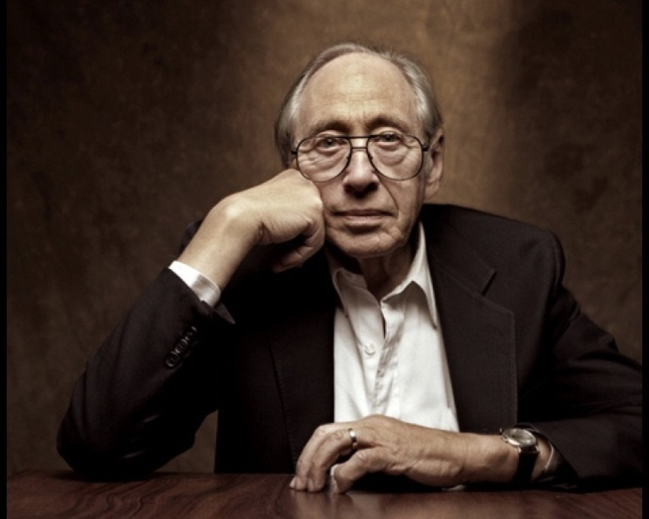
«Безграмотными в 21 веке будут не те, кто не умеет писать и читать, а те, кто не умеет учиться, разучиваться и переучиваться»
Элвин Тоффлер

Slide 3
Способность критически рассматривать с различных точек зрения проблемы глобального характера и межкультурного взаимодействия; осознавать, как культурные, религиозные, политические, расовые и иные различия могут оказывать влияние на восприятие, суждения и взгляды – наши собственные и других.
Глобальные
компетенции

Slide 4
Способность критически оценивать информацию и ситуации глобального характера
Главные умения глобальных компетентностей

Slide 5
Вступать в открытое уважительное взаимодействие с другими людьми
Главные умения глобальных компетентностей

Slide 6
Осознавать, как различия между людьми могут влиять на их взгляды, суждения, поступки.
Главные умения глобальных компетентностей

Slide 7
Главные умения глобальных компетентностей
Оценивать действия и их последствия.

Slide 8
4 компонента
Формирование глобальных компетенций в современном образовании очень актуально.
Знания
Когнитивные умения
Отношения
Общечеловеческие
ценности

Slide 9
способность составлять представление о глобальном с малого.
Смысл
глобальной
компетенции

Slide 10
-изменение климата;
-мировой океан, вода;
-здоровьесбережение, питание;
-права человека, образование.
Знания глобальных проблем:

Slide 11
-традиции и обычаи;
-передача социального опыта;
-воспитание и самовоспитание;
-патриотическое образование;
-гражданское воспитание.
Знания глобальных проблем:

Slide 12
Раскрытие важности любви к природе и ответственности не только перед людьми, но и перед братьями нашими меньшими.
Приёмы
формирования
глобальных компетенций

Slide 13
Убеждение в необходимости растить в себе мужество, отвагу, способность защитить ближнего.
Приёмы
формирования
глобальных компетенций

Slide 14
Метод активного анализа текста, основанный на решении конкретных задач.
Кейс-метод

Slide 15
Приёмы
формирования
глобальных компетенций
Составить тонкие и
толстые вопросы к
рассказу.

Slide 16
Самарянин
Жалостливый, милосердный
Сжалился, увёз, ухаживал
Синквейн
Любит всех, делает добро.
Истинно ближний

Slide 17
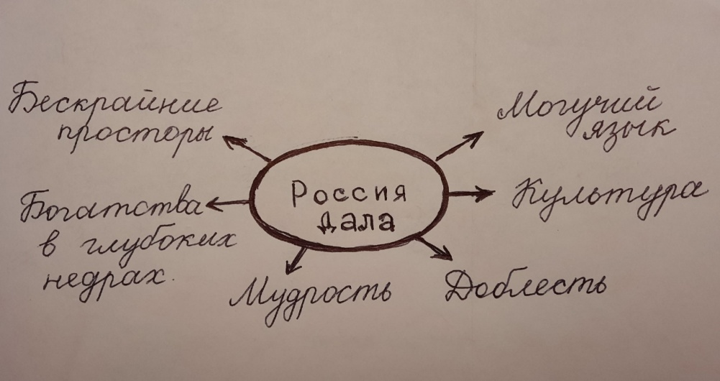
Кластеры

Slide 18
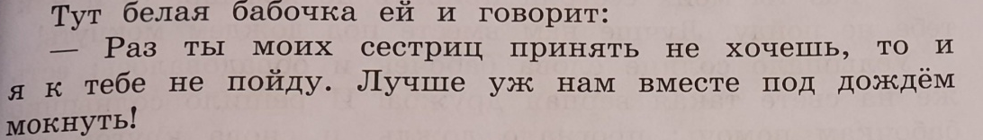
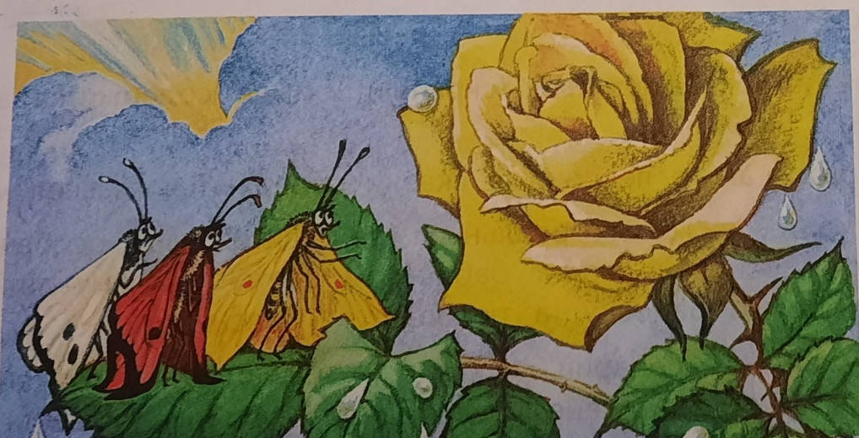

«Три бабочки»

Slide 19
-проанализировать содержание и выявить потенциал;
Деятельность учителя при формировании глобальной компетентности школьников
-включать задания на всех этапах урока;
-быть собеседником на уроке.

Slide 20
Спасибо за внимание!

